Slide 1


Planet.Shop
Von Robin Gugel, Daniel Mazanek, Patrick Mistelberger, David Pointner, Oscar Yim

Slide 2
Themen:
Was ist Planet.Shop?
US1: Waren anzeigen
US2: Warendetails anzeigen
US3: Waren vermerken
CLD
Aufbau des Android Studio Projekts
Entities

Slide 3
Was ist Planet.Shop?
Eigentlich Teil des größeren Projekts Planet.Evolution
App als Plattform für Produktkauf / Verkauf
Unterschied zu Amazon? Leichteres Handling für Privatverkäufer

Slide 4
US1: Waren anzeigen - Backlog
Aufgabenstellung: alle Waren als Liste anzeigen
FA: Waren mit Name, Bild, Preis anzeigen
NFA: -
DOD: App starten und alle Produkte in Grid anzeigen

Slide 5
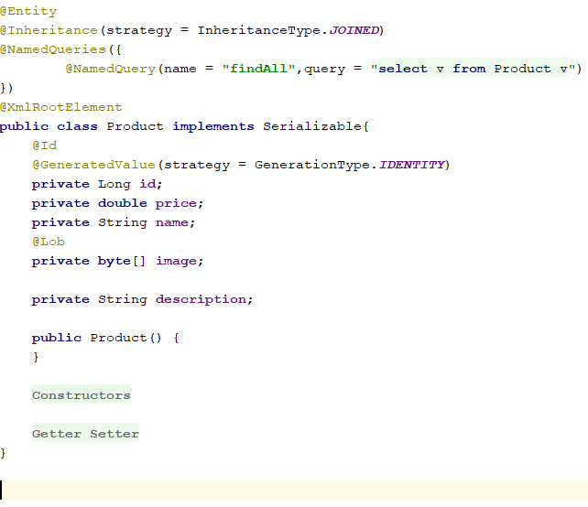
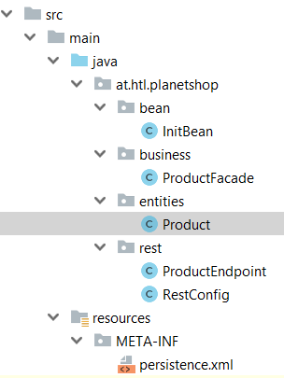
US1: Waren anzeigen - Implementierung
Server mit Rest-Service - Methode getAllProducts()

Slide 6
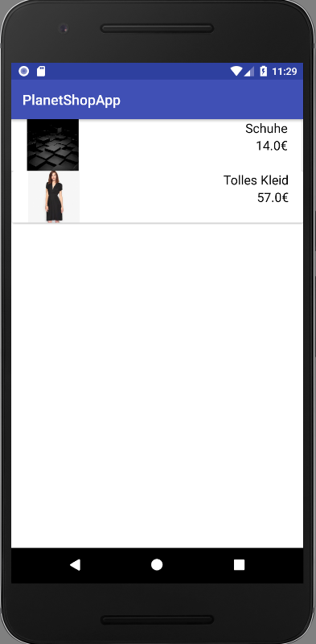
US1: Waren anzeigen - Implementierung
App-Konstrukt erstellen
(MainFragment, mainFragment.xml, DataService,
Adapter, Decorator, ViewHolder, Entity)
Ergebnis: →

Slide 7
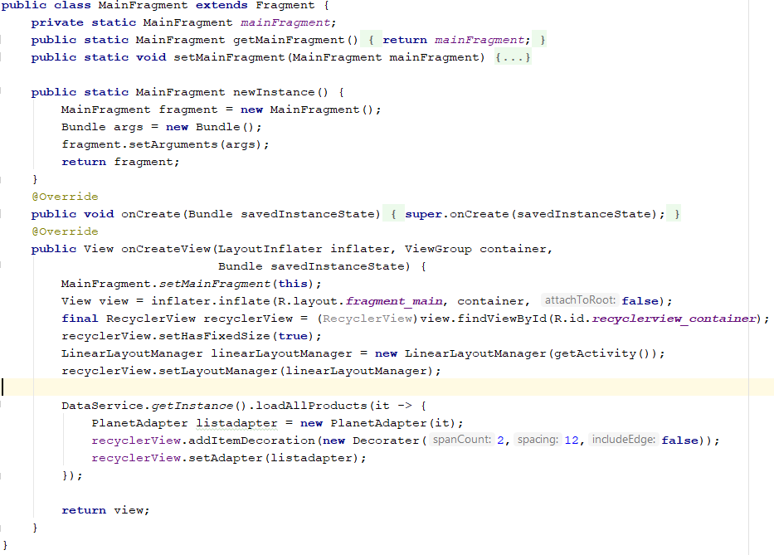
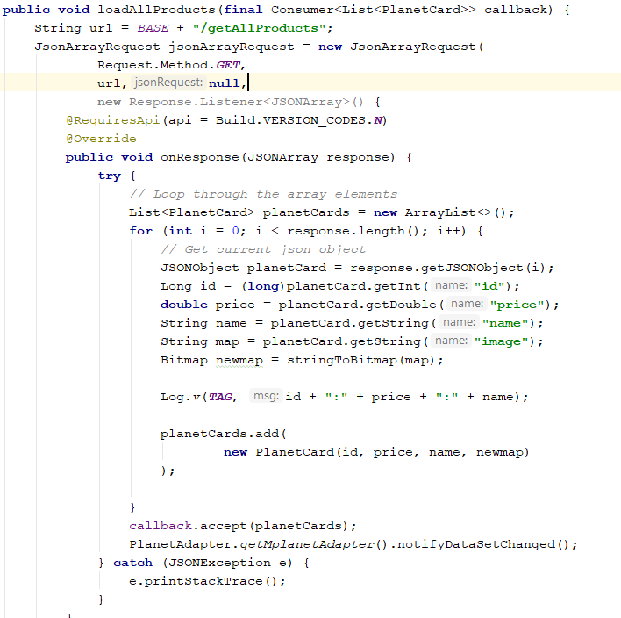
US1: Waren anzeigen - Code

Slide 8
US2: Warendetails anzeigen - Backlog
Aufgabenstellung: Bei Klick neues Fenster mit Details
FA: Waren mit Name, Bild, Preis, Description, verfügbarer Menge anzeigen
NFA: -
DOD: Bei Klick auf Produkt Details anzeigen

Slide 9
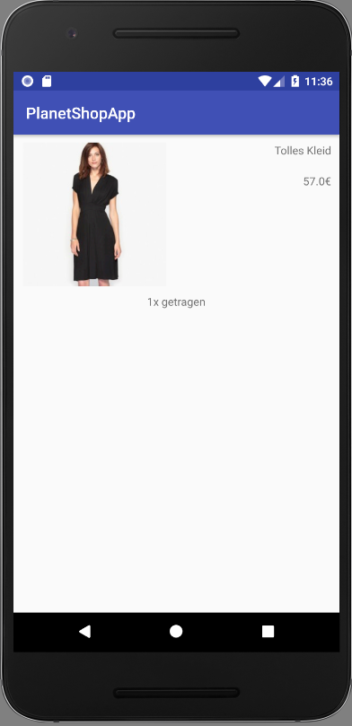
US2: Warendetails anzeigen - Implementierung
Server: hzfg von getProductById()
App: hzfg eines neuen Requests, neues Fragment + xml hinzufügen

Slide 10
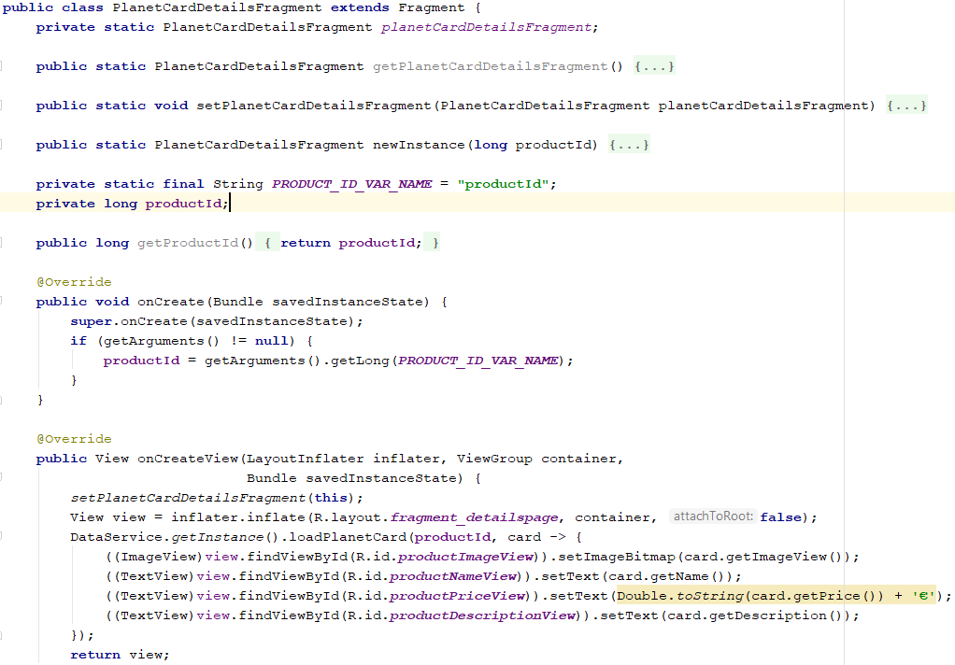
US2: Warendetails anzeigen - Code

Slide 11
US3: Waren vermerken - Backlog
Aufgabenstellung: zusätzlicher Menüpunkt Warenkorb
FA: Produkte in Warenkorb einfügen + entfernen
NFA: easy to use
DOD: Möglichkeit, Produkte aus dem Warenkorb anzuzeigen, hinzuzufügen, und zu entfernen

Slide 12
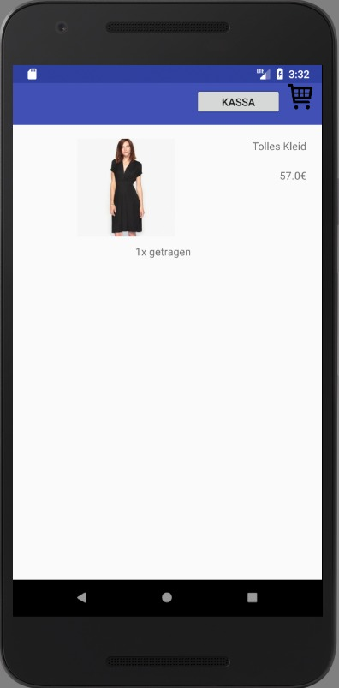
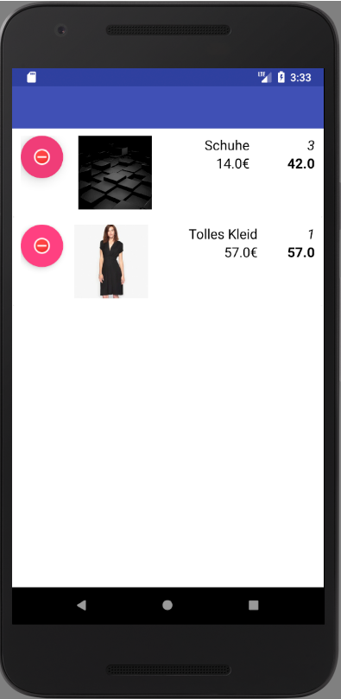
US3: Waren vermerken - Implementierung
Lokale Db für vermerkte Produkte
Oben links Button zum hinzufügen
Daneben Warenkorb öffnen
Warenkorb – Seite

Slide 13
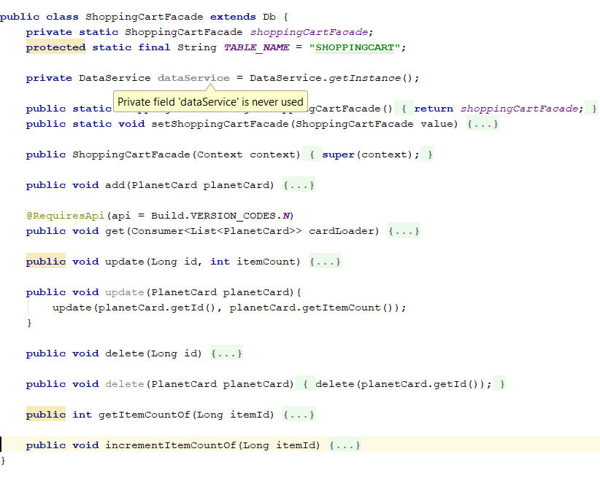
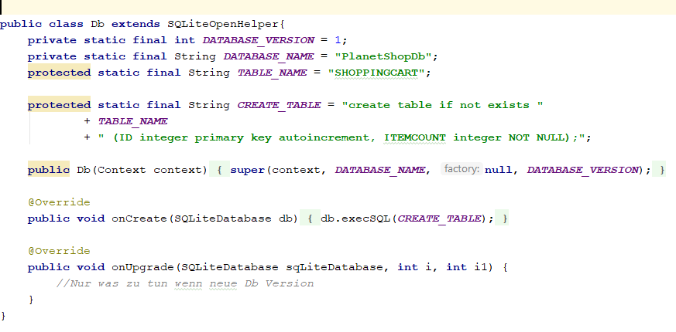
US3: Waren vermerken - Code

Slide 14
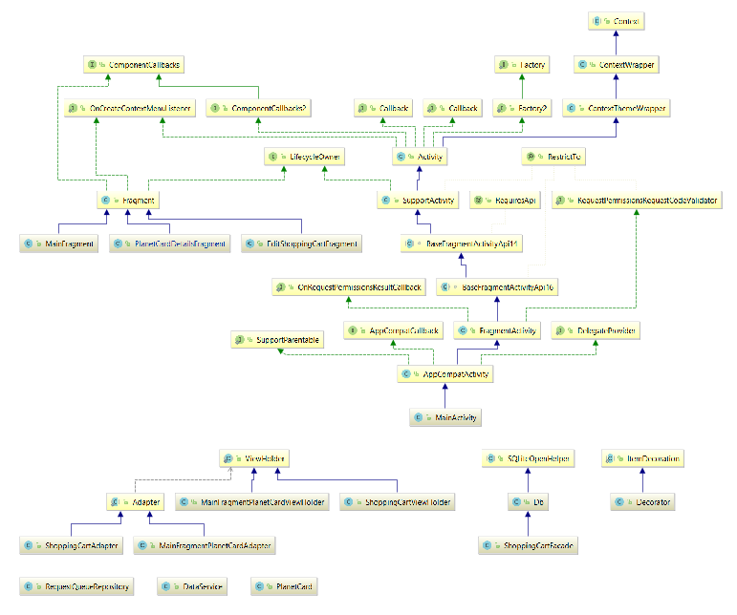
CLD:
Grau: unsere Klassen
unübersichtlich

Slide 15
Aufbau des Android Studio Projekts:
Activity
Fragment Persistence
Adapter DataService Server
View

Slide 16
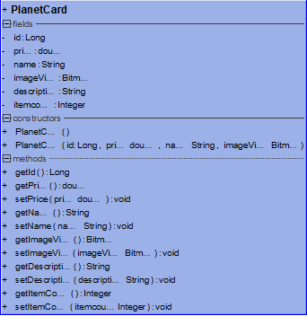
Entities:

